Slide 1

Система мониторинга транспортных средств на базе мобильных устройств Vehicle Monitoring System Based on Mobile Devices
Исполнитель:
Студент группы БПИ173
Ройтман Сергей Игоревич
Научный руководитель:
Доцент департамента программной инженерии факультета компьютерных наук Хади Салех Мухаммед
Высшая школа экономики, Москва, 2021
www.hse.ru

Slide 2

Описание предметной области
Системы мониторинга транспортных средств
Применение
Государственный сектор:
Общественный транспорт
Мусоровозы
…
Коммерческий сектор:
Доставка
Такси
…
Notes:
Системы мониторинга транспортных средств активно применяются в государственном и коммерческом секторе
Такие системы, как правило, предоставляют функционал по онлайн-отслеживанию транспортных средств на карте, сбору статистики и аналитики, фиксирование внештатных ситуаций (аварий, угона) и т.д.

Slide 3
Основные понятия и определения
Термин (рус.) | Термин (англ.) | Определение
ГНСС | GNSS | Спутниковая система навигации (англ. Global Navigation Satellite System) — система, предназначенная для определения местоположения (географических координат) наземных объектов. Примеры спутниковых систем: GPS, GLONASS
OBD-|| порт | OBD-|| port | 16-пиновый порт, позволяющий подключиться к системе On-board Diagnostict-||, установленной на бортовом компьютере всех автомобилей, выпущенных после 1996 года, для получения данных о состоянии автомобиля.
Автомобильный GNSS-трекер, трекер, терминал | Vehicle GNSS tracker, tracker, terminal | Устройство приёма-передачи данных для спутникового контроля автомобилей, использующее спутниковую систему навигации для точного определения местонахождения объекта и OBD-|| порт для получения данных о состоянии автомобиля с бортового компьютера.
фото
фото
фото

Slide 4
Актуальность темы
фото
НП «ГЛОНАСС»: российский рынок растет на 24% в год
«GrandViewSearch»: среднемировые темпы роста составят 14% с 2020 по 2027 год
фото
фото
Notes:
Мировой объем рынка систем мониторинга транспортных средств в 2020 году составлял 21.1 миллиард долларов США. Исследование аналитического агентства «Grand View Search» [3] прогнозирует рост рынка в среднем на 14% в год в период с 2020 по 2027 год, т.е. к 2027 году, по их прогнозам, объем мирового рынка составит 52.8 миллиардов долларов США.
Российский рынок также активно растет. По оценкам некоммерческого партнерства «ГЛОНАСС», опубликованных в 2020 году [4], российский рынок ИТ-услуг для транспорта растет на 24% в год. Одними из основных драйверов роста являются системы «ГЛОНАСС» и «ПЛАТОН», количество автомобилей, подключенных хотя бы к одной из этих систем, достигло 30% от общего числа автомобилей в РФ в середине 2020 года.

Slide 5
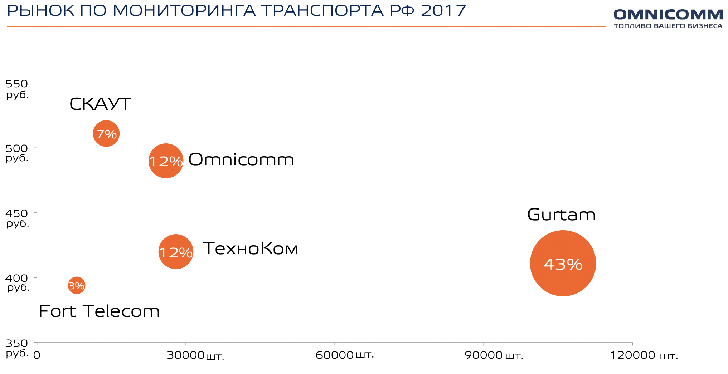

Существующие решения
фото
фото
фото
Notes:
Рассматриваемые аналогичные системы представлены четырьмя наиболее популярными на российском рынке решениями в области систем мониторинга транспортных средств, по данным исследования компании Omnicomm 2018 года [5] :
Gurtam (система Wialon [6])
ТекноКом (система АвтоГраф [7])
Omnicomm (система Omnicomm Online [8])
СКАУТ (система Scout Online 365 [9]).
Перечисленные системы покрывают три четверти российского сегмента рынка.
Функционал данных систем очень во многом схож и ориентируется на лидера рынка – систему Wialon. В основной функционал Wialon входит:
Сбор данных о состоянии автомобиля и передача их на сервер
Визуализация местоположения транспортных средств и данных о их передвижениях на карте
Управление объектами транспортных средств и водителей и их связями
Управление задачами для водителей
Настраиваемые аналитические отчеты: выполнение задач, превышение скорости
Информационная панель с статистикой по автопарку: графики и числа, отражающие активность автопарка в течение настраиваемого периода времени

Slide 6
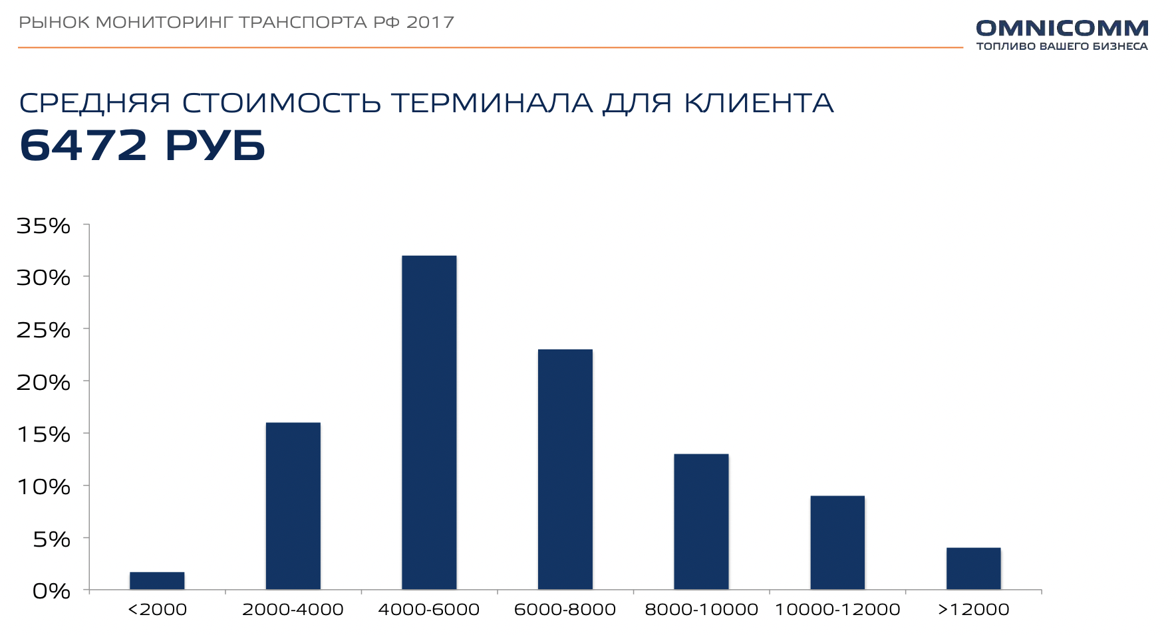
Существующие решения
фото
фото
фото
Notes:
Все перечисленные системы используют в своей работе GNSS-трекеры с встроенными сим-картами. Трекер подключается к бортовому комьютеру автомобиля через OBD-2 порт, что позволяет ему получать такие данные как: текущая скорость, обороты и нагрузка двигателя, расход топлива и другие, геокоординаты трекер получает с помощью технологии GNSS (GPS или GLONASS), а затем с помощью мобильной сети от встроенной симки передает эти данные на сервер
Все перечисленные системы, кроме Wialon, способны взаимодействовать только с трекерами собственного производства. По данным исследования компании Omnicomm в 2017 году средняя цена таких приборов составляла 6472 рубля + несколько тысяч за установку

Slide 7
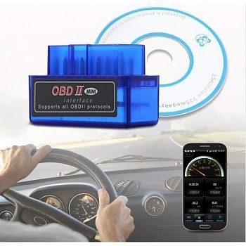
Цель и задачи работы
Цель работы
Реализовать сервис мониторинга транспортных средств, который сможет работать в двух конфигурациях:
Вместо трекера Android приложение
Вместо трекера от производителя системы с встроенной симкой, простой Bluetooth-трекер передающий данные Android приложению
Задачи работы
Реализовать Android приложение с функционалом получения, записи данных от Bluetooth OBD трекера и отправке этих данных сервису обработки данных
Реализовать сервис обработки данных, который будет принимать и записывать данные от Android приложения в БД
Реализовать Web-приложение с функционалом аналогичных сервисов мониторинга транспортных средств
фото
фото
Высшая школа экономики, Москва, 2021
Notes:
Ключевым элементом информации о состоянии автомобилей в системах мониторинга транспорта – являются данные о его текущем местоположении и передвижениях
Есть ряд клиентов, которым этих данных было бы достаточно и они не хотели бы переплачивать за оснащение каждого автомобиля дорогостояющеми трекерами – для таких клиентов этот проект предлагает использовать широко распространные среди водителей Android-устройства
Но есть и клиенты, которым необходимы дополнительные данные, такие как например расход топлива, температура двигателя и другие. Для решения этой задачи этот проект предлагает использовать дешевые Bluetooth-трекеры также подключаемые через OBD-|| порт, у которых нету встроеннной сим-карты (а значит и дополнительных расходов на связь), но которые способны отдавать тот же набор данных, что и обычные трекеры по Bluetooth и стоят при этом в 16 раз меньше – в районе 400 рублей
В остальном функционале система намерена повторять лучший функционал популярных мониторинговых систем

Slide 8
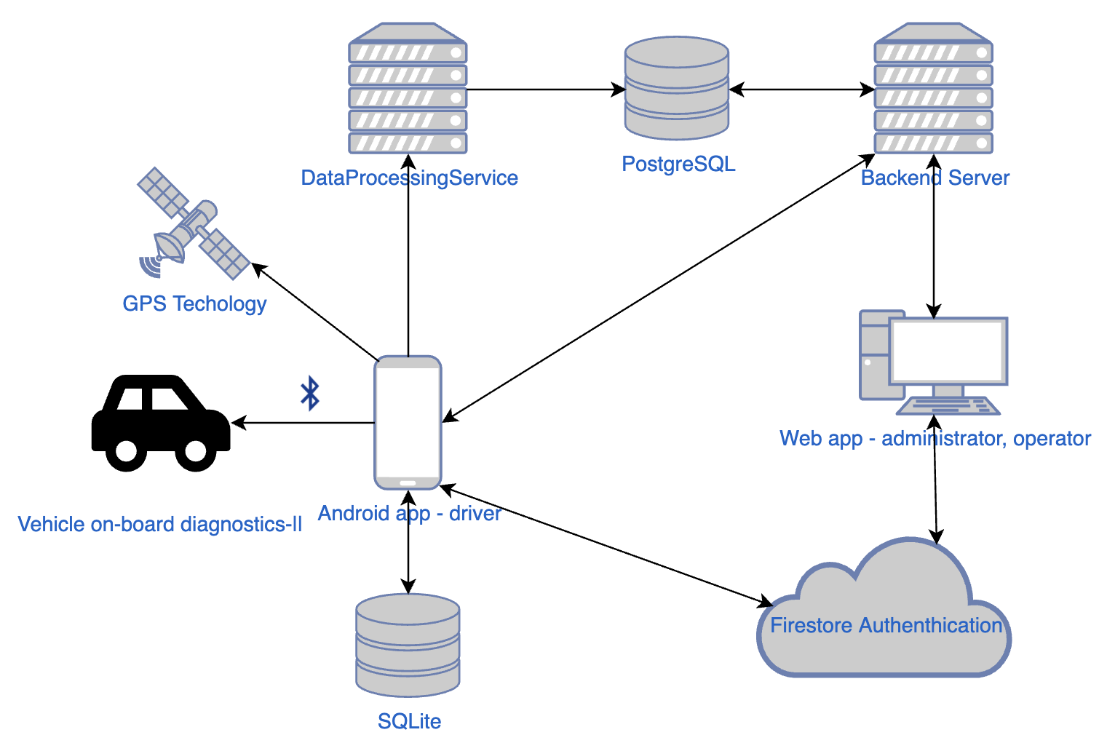
Архитектура решения
фото
Notes:
Функционал сервиса разделен на четыре части.
Android приложение – часть сервиса, используемая водителями. Приложение Android имеет возможность получаться свои геокоординаты – этих данных будет достаточно для работы всего основного функционала приложения, но чтобы конкурировать с существующими решениями за клиентов, которым также необходимы другие данные о состоянии автомобиля, используется Bluetooth OBD-|| трекер, который сможет отдавать данные на Android, таким образом приложение будет иметь доступ к расходу топлива, пробегу и другим параметрам. Приложение будет записывать эти данные в локальную базу данных SQLite, а затем отправлять эти данные в сервис обработки данных. Также в приложении доступен функционал управления задачами водителя и чат с оператором системы.
Серверная часть отвечает за предоставление API для управления, агрегирования и получения остальных системных данных из базы данных. В целом его функционал приближен к функционалу рыночных доминантов: управление транспортными средствами и водителями, возврат данных о транспортном средстве для дальнейшей визуализации, задачи водителя, экспорт аналитических отчетов и предоставление данных для дашборда со статистикой по автопарку, установка параметров для Приложение для Android, например временной интервал между записями и другие.
Фронтендная часть веб-приложения используется операторами и администраторами системы для управления и анализа данных о автопарке

Slide 9
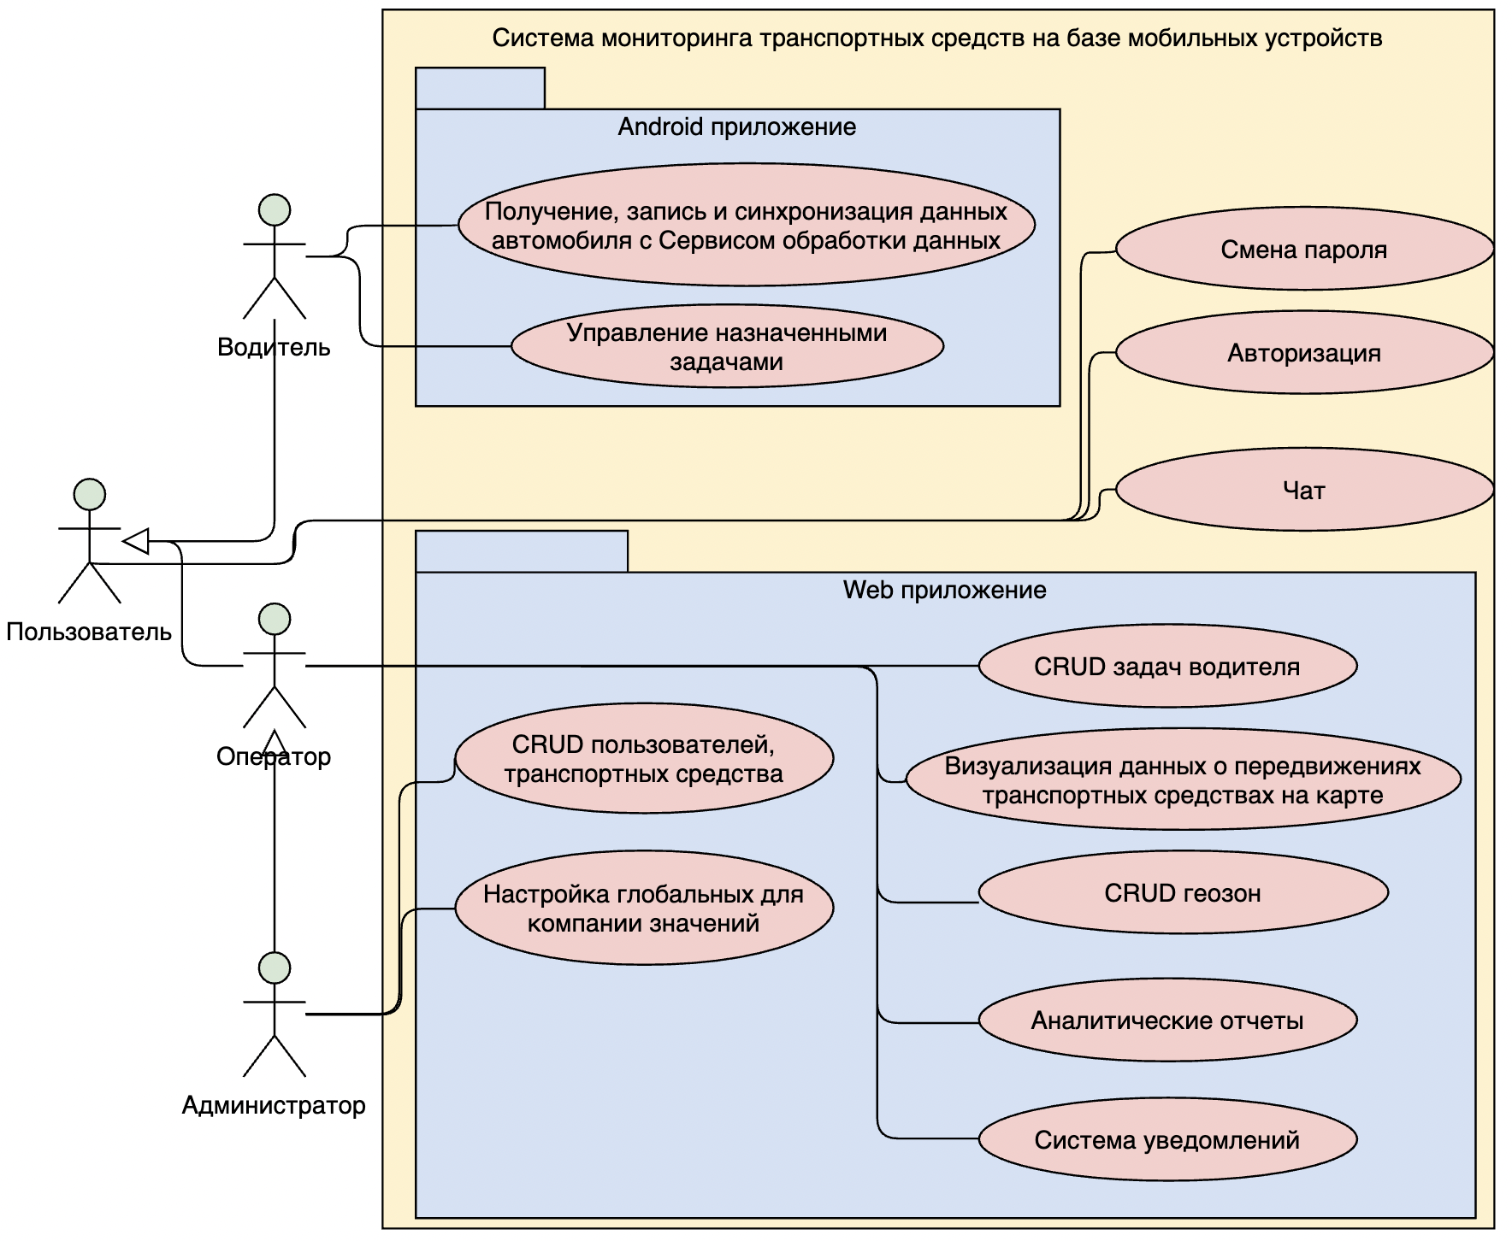
Функциональность
фото

Slide 10







Технологии и инструменты реализации
Web backend
Web frontend
Android приложение
фото
фото
фото
Режим реального времени
Система управления версиями
Хостинг
БД
Авторизация
фото

Slide 11
Демонстрация

Slide 12
Список использованных источников
Мониторинг транспорта и навигация (рынок России) [Электронный ресурс] / Режим доступа: https://shorturl.at/hBFOR, свободный (дата обращения 01.04.20)
Vehicle Tracking Systems Market Size [Электронный ресурс] / Режим доступа: https://www.grandviewresearch.com/industry-analysis/vehicle-tracking-systems-market, свободный (дата обращения 01.04.20)
Vehicle Tracking Systems Market [Электронный ресурс] / Режим доступа: https://www.alliedmarketresearch.com/vehicle-tracking-system-market, свободный (дата обращения 01.04.20)
Vehicle Tracking Device Market Statistics [Электронный ресурс] / Режим доступа: https://www.gminsights.com/industry-analysis/vehicle-tracking-market, свободный (дата обращения 01.04.20)
8-е ежегодное исследование рынка мониторинга транспорта РФ. [Электронный ресурс] / Режим доступа: https://gurtam.com/docs/Omnicomm_Navitoring_2018.pdf, свободный (дата обращения: 17.11.20)
Wialon. [Электронный ресурс] / Режим доступа: https://gurtam.com/ru/wialon, свободный (дата обращения 17.11.20)АвтоГраф [Электронный ресурс] / Режим доступа: https://www.tk-nav.ru/sys-mon-ag/sys-mon, свободный (дата обращения 01.04.20)
АвтоГраф. [Электронный ресурс] / Режим доступа: https://glonassgps.com/, свободный (дата обращения 17.11.20)
Omnicomm. [Электронный ресурс] / Режим доступа: https://www.omnicomm.ru/, свободный (дата обращения 17.11.20)
СКАУТ 365. [Электронный ресурс] / Режим доступа: https://scout-gps.ru/programmnoe-obespechenie/scout365/, свободный (дата обращения 17.11.20)
OBD-|| Bluetooth adapter [Электронный ресурс] / Режим доступа: https://market.yandex.ru/search?text=obd%202%20%20bluetooth&cpa=0&cvredirect=2&how=aprice&onstock=0&local-offers-first=0, свободный (дата обращения 22.04.21)
фото
фото
фото
Высшая школа экономики, Москва, 2021

Slide 13

Ройтман Сергей Игоревич
siroytman@edu.hse.ru
Москва - 2021

